Slide 1
Verteilernetze als Flaschenhals für den Zubau von Windenergie- und Solaranlagen
Was ist zu tun?
26. Würzburger Gespräche zum Umweltenergierecht
Fokus Umweltenergierecht

Slide 2
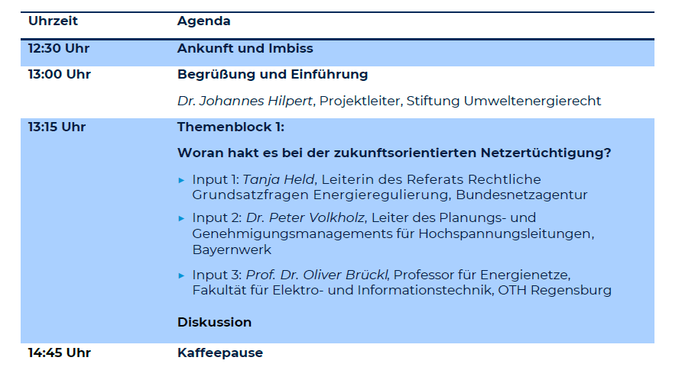

Slide 3
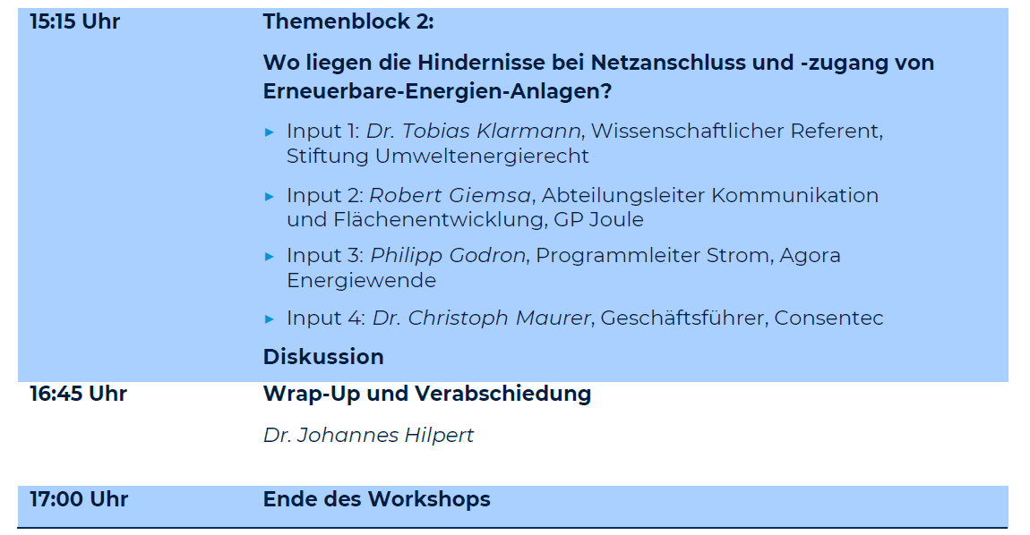

Slide 4
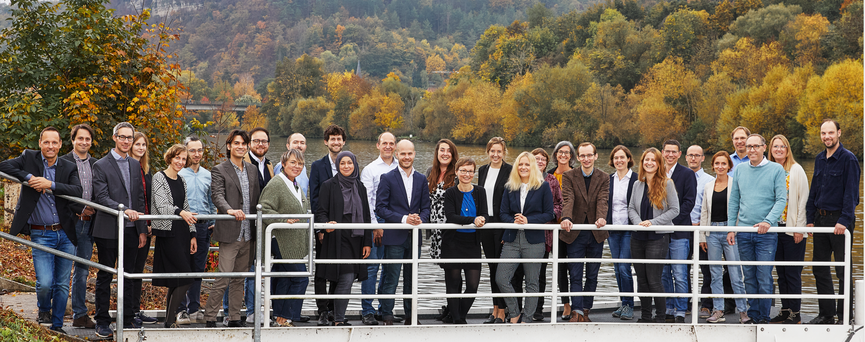
© Manuel Reger
Gemeinnütziges, spezialisiertes Forschungsinstitut
Leitfrage: Wie muss sich der Rechtsrahmen verändern, damit die energie- und klimapolitischen Ziele erreicht werden?
Interdisziplinäre Forschungspartner, enger Austausch mit der Praxis
Beratung in Gesetzgebungsprozessen
Zukunftswerkstatt für das Recht der Energiewende

Slide 5


    Wir suchen kreative Köpfe für unser Team.
    Mehr Infos auf unserer Karriereseite:
    www.stiftung-umweltenergierecht.de/karriere

Slide 8

Folie für eine/n ReferentIn
#nachname@stiftung-umweltenergierecht.de
Tel: +49-931-79 40 77-##
Fax: +49-931-79 40 77-29
Twitter/X: @Stiftung_UER

